Slide 1
JMECC: Japanese Medical Emergency Care Course
〈日本内科学会認定内科救急・ICLS講習会〉
筆記試験
17：00～17：20
あともう少し、頑張りましょう。
2022年更新版
(ver.1.0.0)
Notes:
説明例：
（試験、答え合わせ）

Slide 2
JMECC: Japanese Medical Emergency Care Course
〈日本内科学会認定内科救急・ICLS講習会〉
閉会式・修了証授与
17：20～17：30
Notes:
説明例：

Slide 3
JMECC 受講して
緊急を要する急病に対して、
① 患者の第一印象、視診、触診、および脈診による患者の重症度や緊急度の判断
② バイタルサインの把握
③ ポイントを絞った簡潔な病歴聴取
④ 身体診察
⑤ 適切な（鑑別）診断と初期治療
を実践できる
予期せぬ心停止に対して、
迅速かつ適切な一次および二次救命処置
も実施できる
Notes:
説明例：
JMECCを受講されて、
緊急を要する急病に対して、
① 患者の第一印象、視診、触診、および脈診による患者の重症度や緊急度の判断
② バイタルサインの把握
③ ポイントを絞った簡潔な病歴聴取
④ 身体診察
⑤ 適切な（鑑別）診断と初期治療 を実践できること
そして、
予期せぬ心停止に対して、
迅速かつ適切な一次および二次救命処置 も実施できることを
受講していただきました。
いかがでしたでしょうか？

Slide 4
『ＪＭＥＣＣを受講して』
2022年1月9日受講 札幌東徳洲会病院専攻医1年目 今西啓太先生
2022年1月9日 COVID-19感染の合間を縫い、感染防御など準備を行った上で当院でJMECCを開催いただき受講することができました。内科専攻医として受講は必須であり、機会をつくっていただいたことに感謝いたします。
私は現在総合内科医として様々な患者さんを病棟で診ているのですが、多彩な疾患を対象にしており病棟での急変の際には戸惑うことも多いのが現状でした。今回JMECCを受講することで、そういった種々の病態に対する共通のアプローチについて自分の中で整理して、慌てずに対応できるようになったかと思います。
また、救急外来の対応をすることも少なくないのですが、急変に至る前の患者さんについても、病態を整理し共通のアプローチをして急変を防ぎ、専門医につなげるという意識を持つことで以前よりもスムーズにコンサルトができるようになったと実感しています。
内科専攻医としてのスキルを磨くために、JMECCはとても有用であったと心から思いますし、内科の医師だけではなく広く病棟や外来を担当する医師に受講をおすすめしたいです。
出展：JMECC受講生の声 https://jmecc.net/voice/
Notes:
説明例：
JMECCでの実習内容は、実際の臨床でもよく遭遇することであろうと思います。

Slide 5
JMECCインストラクター取得までのフローチャート
出展：JMECCインストラクター http://jmecc.net/?page_id=191
Notes:
ポイント：フローチャートを用いて簡潔に説明する。
JMECCはICLSに乗っているので、JMECC指導歴はICLS指導歴になること、
JMECCインストラクター申請前にICLSインストラクターを申請し、認定される必要があること、など

Slide 6
JMECC受講・指導の意義
JMECCを受講・指導することで、内科診療・総合診療に携わるすべての医師に不可欠かつ重要な診療姿勢・能力を研鑽できる。
JMECCの指導者になることもお奨めします。
Notes:
説明例：JMECCを受講・指導することで、内科診療・総合診療に携わるすべての医師に不可欠かつ重要な診療姿勢・能力を研鑽できるでしょう。是非、JMECCの指導者になることもお奨めします。

Slide 7
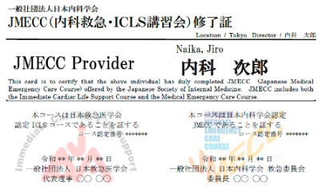
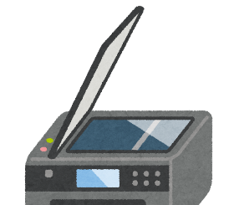
修了証は大切に保管してください
専攻医・初期臨床研修医の先生方へ
本日配布した修了証はJMECC受講の証明として、 にアップロードいただくことになります。
紛失にご注意ください。
へはデータでのアップロードとなります。
スキャンや写真等に残し、
データ化することを推奨します。
Notes:
説明例：最後に専攻医・初期臨床研修医の先生方への事務連絡となりますが、本日配布しました「修了証」は
JMECC受講の証明として、J－OSLERにアップロードいただく
ポイント：J－OSLERへはデータでのアップロードとなります。
スキャンや写真等に残し、データ化することを推奨します。

Slide 8
JMECC: Japanese Medical Emergency Care Course
〈日本内科学会認定内科救急・ICLS講習会〉
ありがとうございました。
Notes:
説明例：
（受講症受け渡し後）
試験問題、解答用紙、アンケート（、名札）は持ち帰らないで、机上に置いてください。

